Slide 1
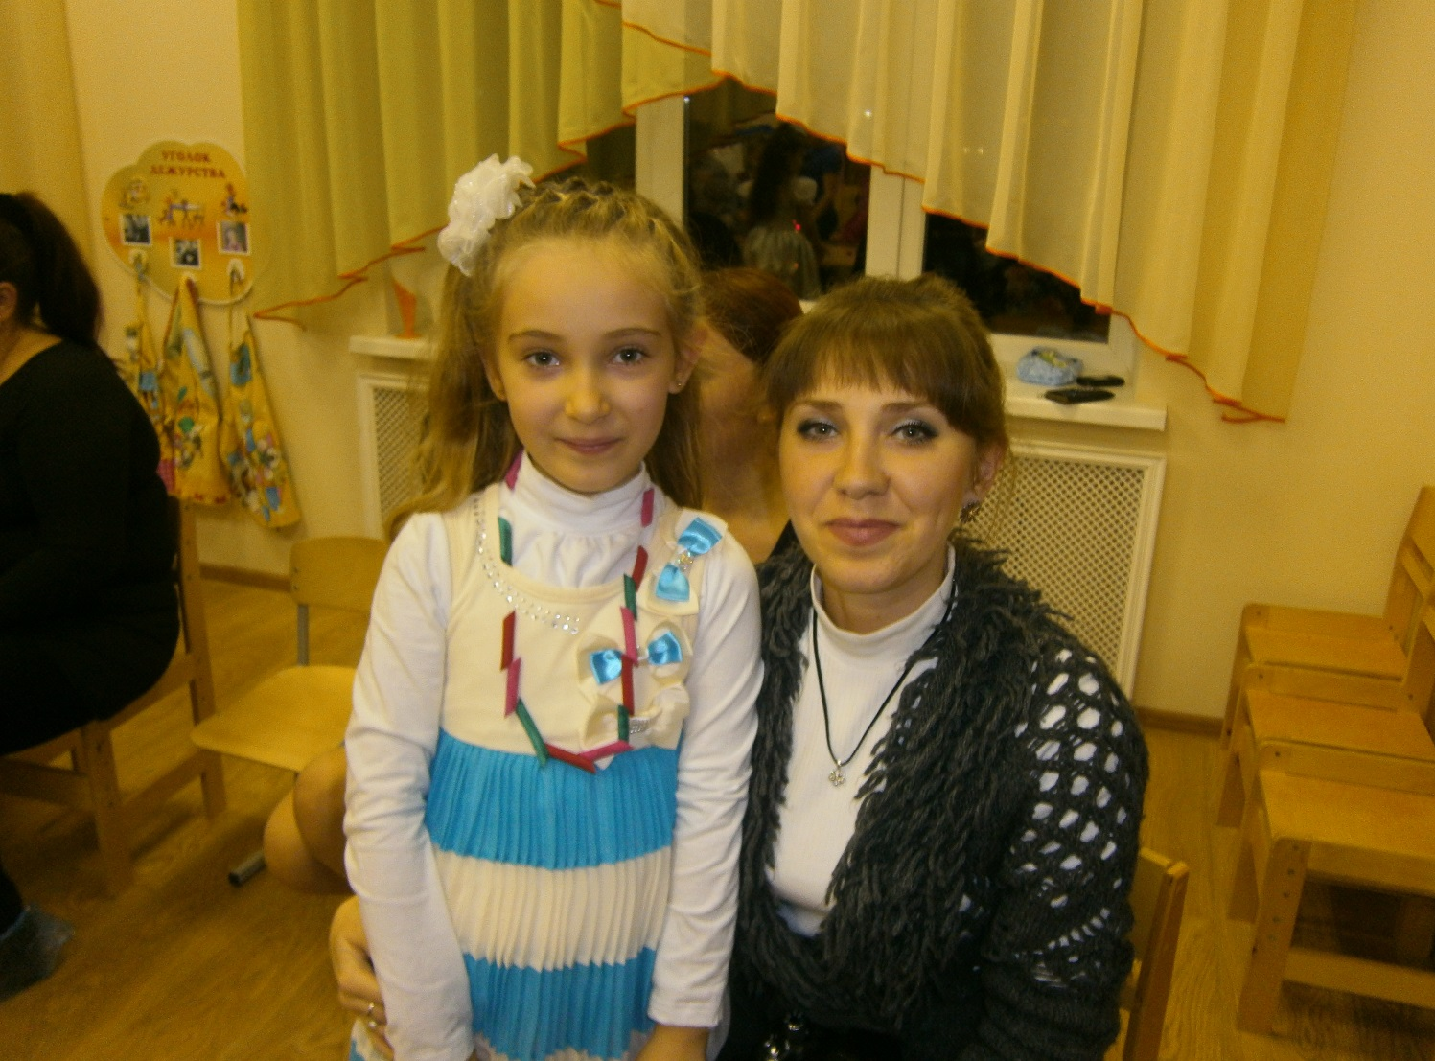
Сценарий досуга в подготовительной группе. «Моя мама самая любимая и красивая».
Подготовила воспитатель группы № 11 Светлана Алексеевна, I ККМКДОУ Максименкова Аннинский д/с ОРВ «Росток»

Slide 2
Цель: воспитание уважительного отношения к маме; способствовать созданию теплых взаимоотношений в семье.
Задачи:
1. Расширять знания детей о празднике «День Матери».
2. Закрепить знания детей об отличительных особенностях своих мам, их профессии, увлечениях; сформировать интерес к особенностям личности мамы;
3. Закреплять умение отвечать на вопросы, правильно строить предложение.
4. Воспитывать у детей доброе, внимательное, уважительное отношение к маме, к семье, стремление помогать, радовать.

Slide 3
Предварительная работа: чтение художественной литературы; рисование портретов мамы; - предварительная беседа о профессиях мам; заучивание стихотворений и пословиц о маме; -подготовка к празднику «День Матери».
Материал и оборудование: предметные картинки, картинки с профессиями взрослых, рисунки детей (портреты мам), мяч, фотографии мам, муляжи продуктов, обручи, макароны, краски.

Slide 4
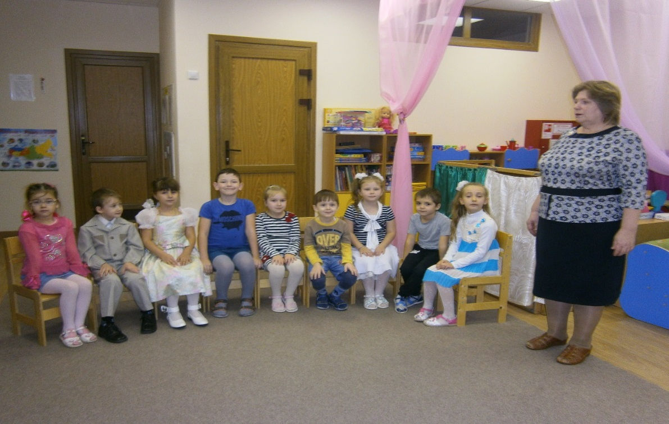
Выступление воспитателя на тему: «История происхождения праздника»
Новый праздник - День Матери - постепенно приживается в России. Основанный Президентом Российской Федерации 30 января 1998 года, он празднуется в последнее воскресенье ноября.

Slide 5
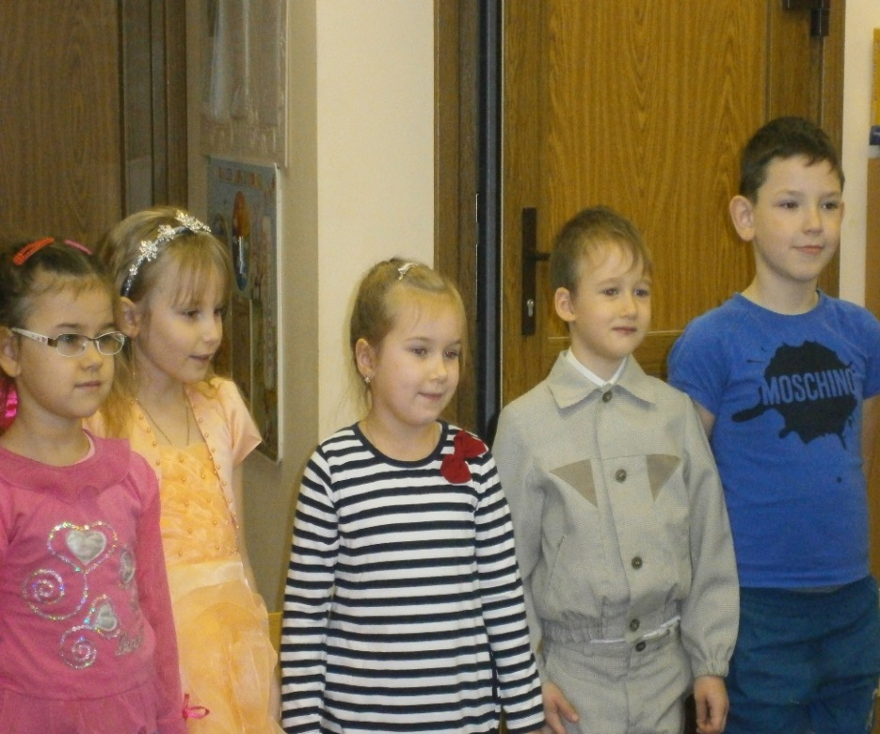
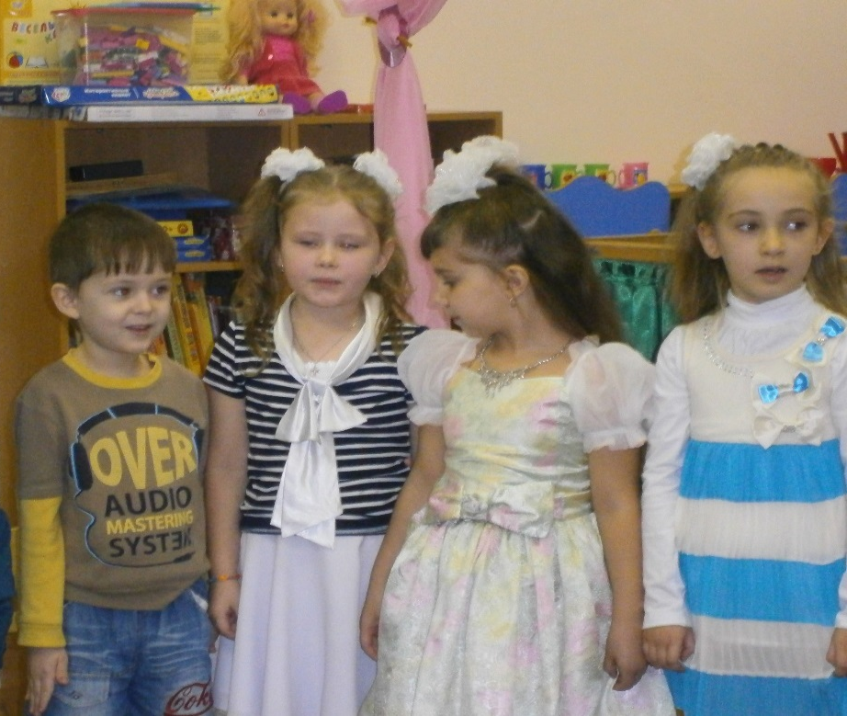
Стихи о любимой маме.
Мама – это небо!
Мама – это свет!
Мама – это счастье!
Мамы лучше нет!
Мама – это сказка!
Мама – это смех!
Мама – это ласка!
Мама любит всех!

Slide 6
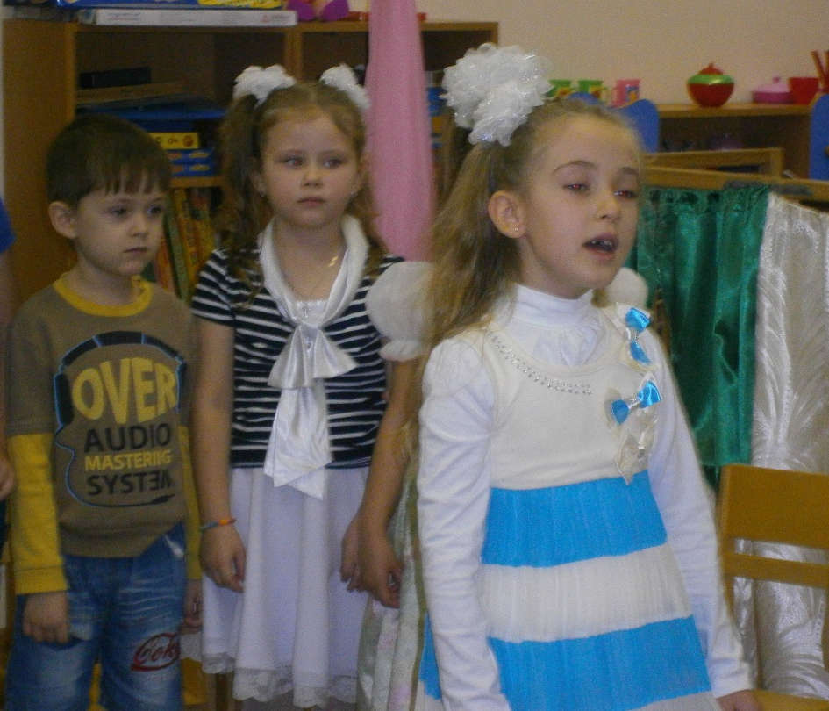
Песня «Милая мама».

Slide 7
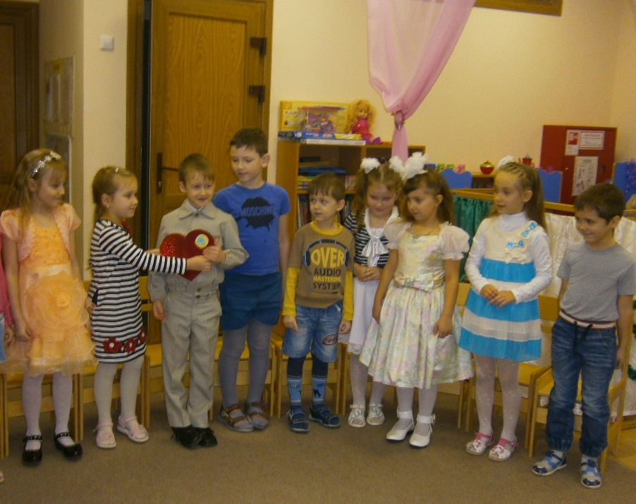
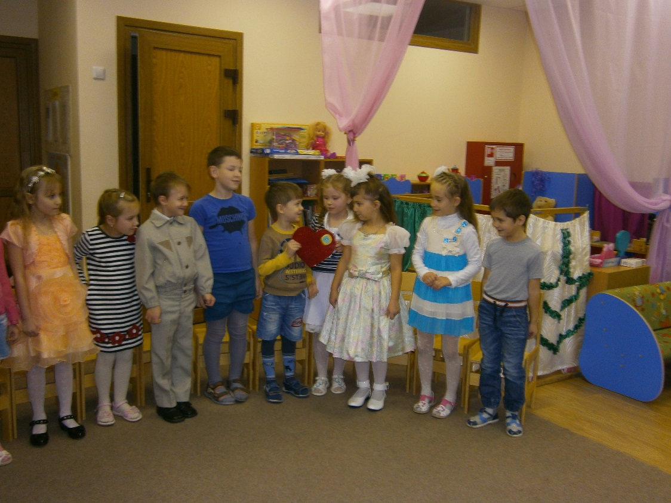
Игра «Самый ласковый». Дети передают из рук в руки сердечко, у кого сердечко в руках тот говорит ласковое слово о маме.

Slide 8
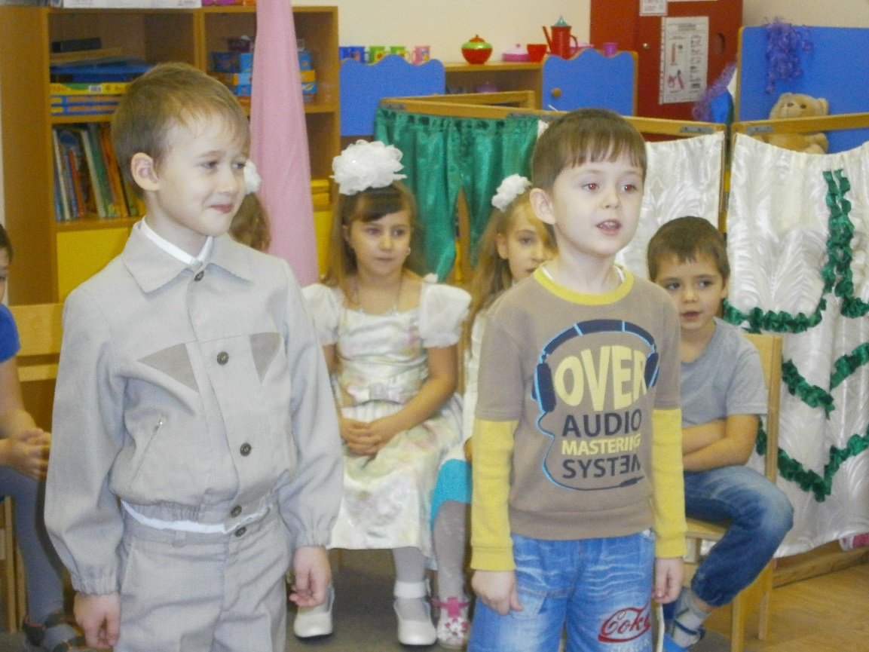
Дети читают стихи о том, как они помогают мамам.
Я люблю свою мамулю,
Я мамуле помогу.
В магазин за хлебом пулей
Я сегодня побегу.
Быстро вымою посуду,
Для гостей накрою стол,
Тряпкой вытру пыль повсюду,
Чтобы праздник к нам пришел!
Я цветы поставлю в вазу,
И открытку напишу,
И про шалости все сразу
Я мамуле расскажу.
Я мамулю поцелую,
Я мамулю обниму,
Маму добрую такую,
Не отдам я никому!
В м!

Slide 9
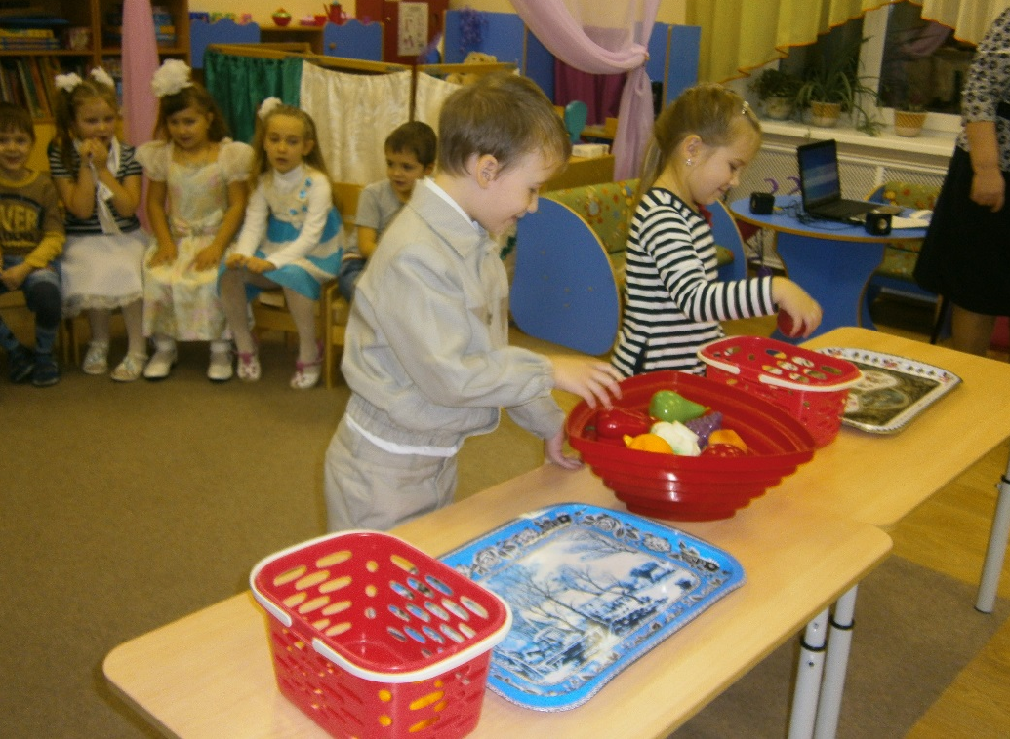
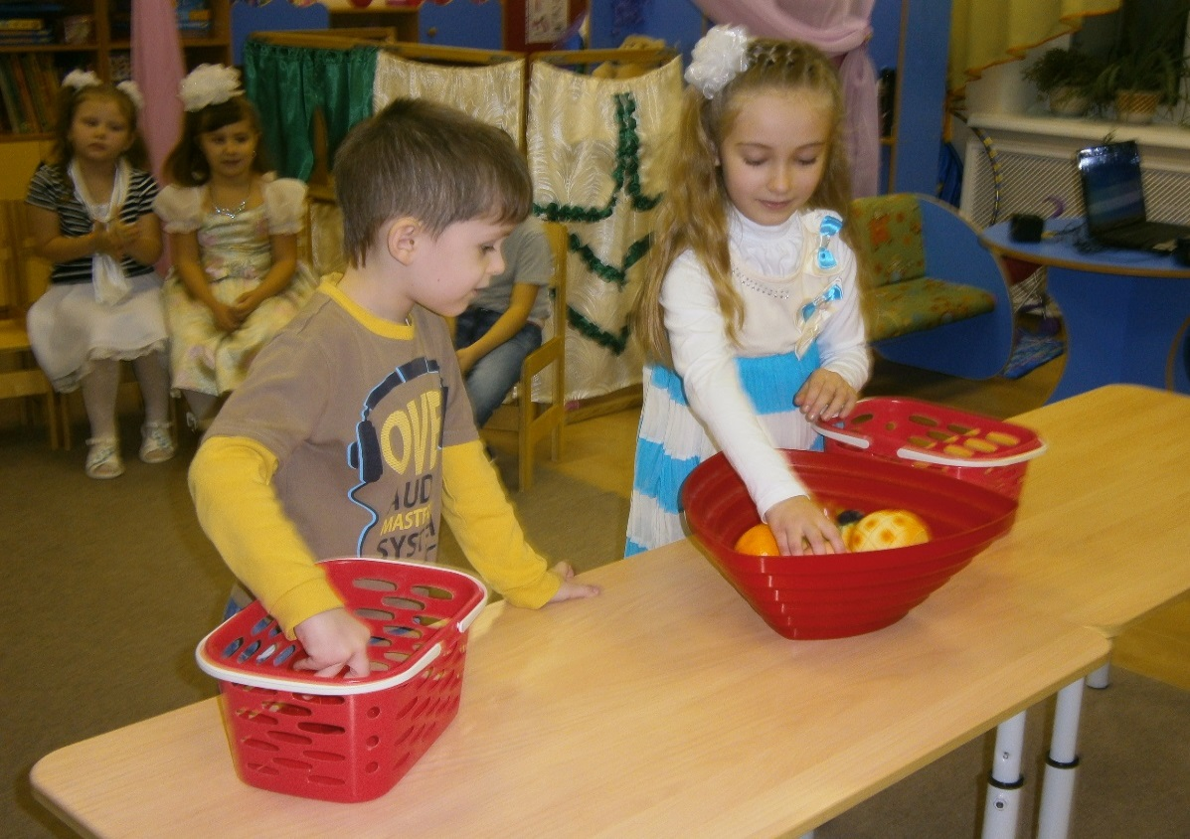
Игра-эстафета «Перенеси покупки»
Детям нужно разложить продукты необходимые для борща и компота. Продукты – муляжи для борща, продукты муляжи - для компота, нужно сложить в разные корзинки.

Slide 10
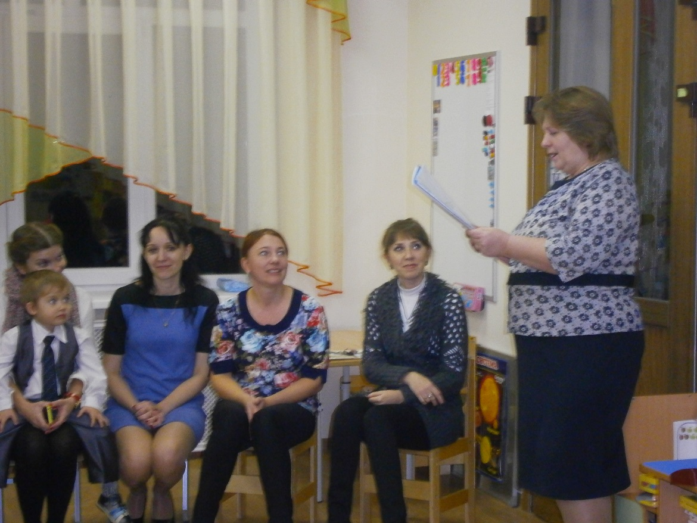
Конкурс для мам «Домашние загадки».

Slide 11
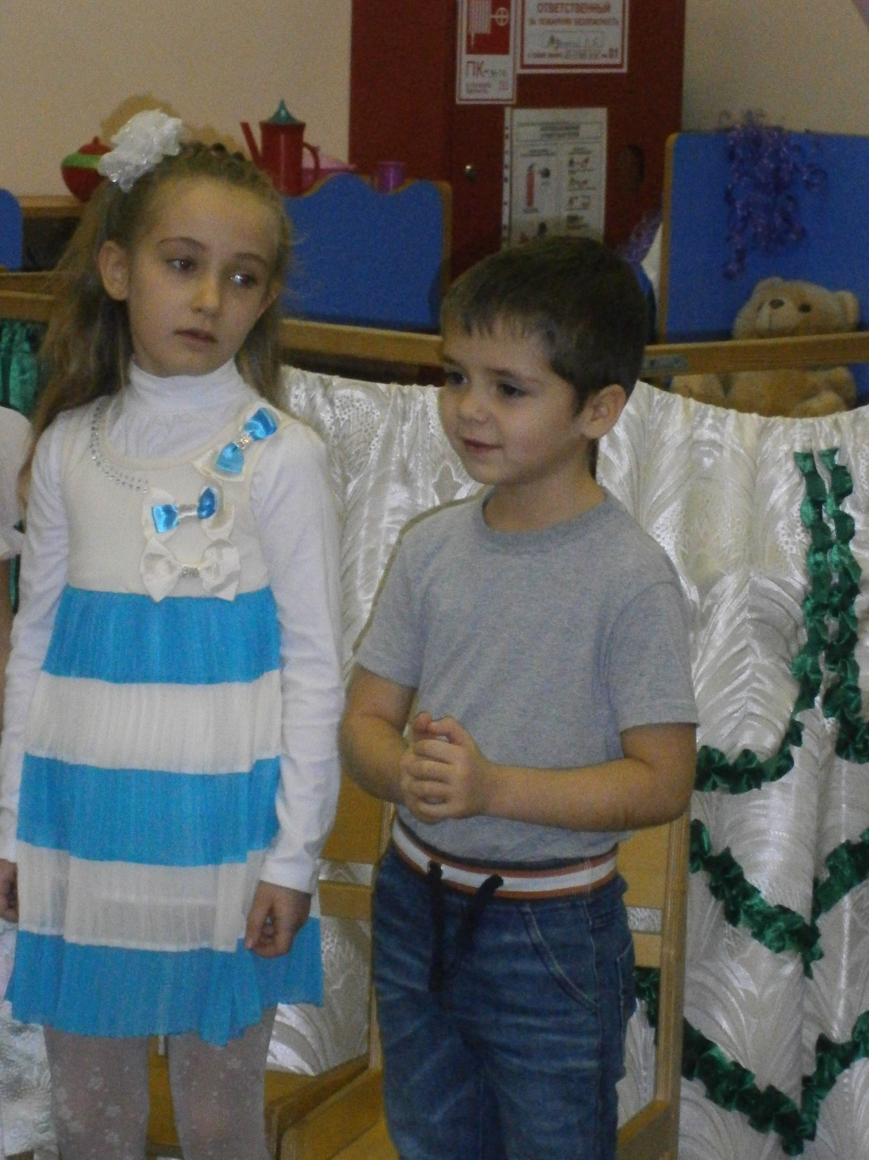
Игра – задание «Найди ошибку».

Slide 12
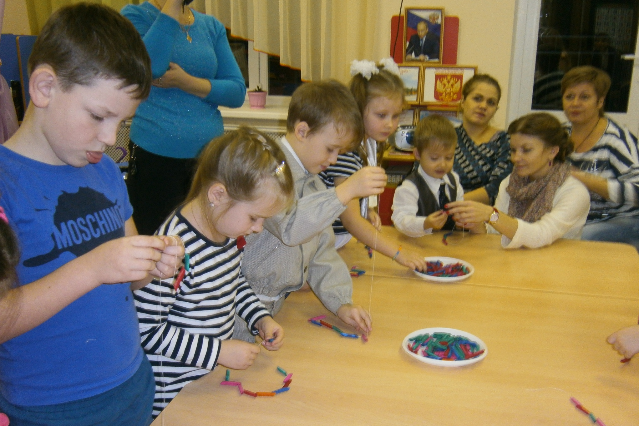
Конкурс «Макаронные бусы»
.

Slide 13
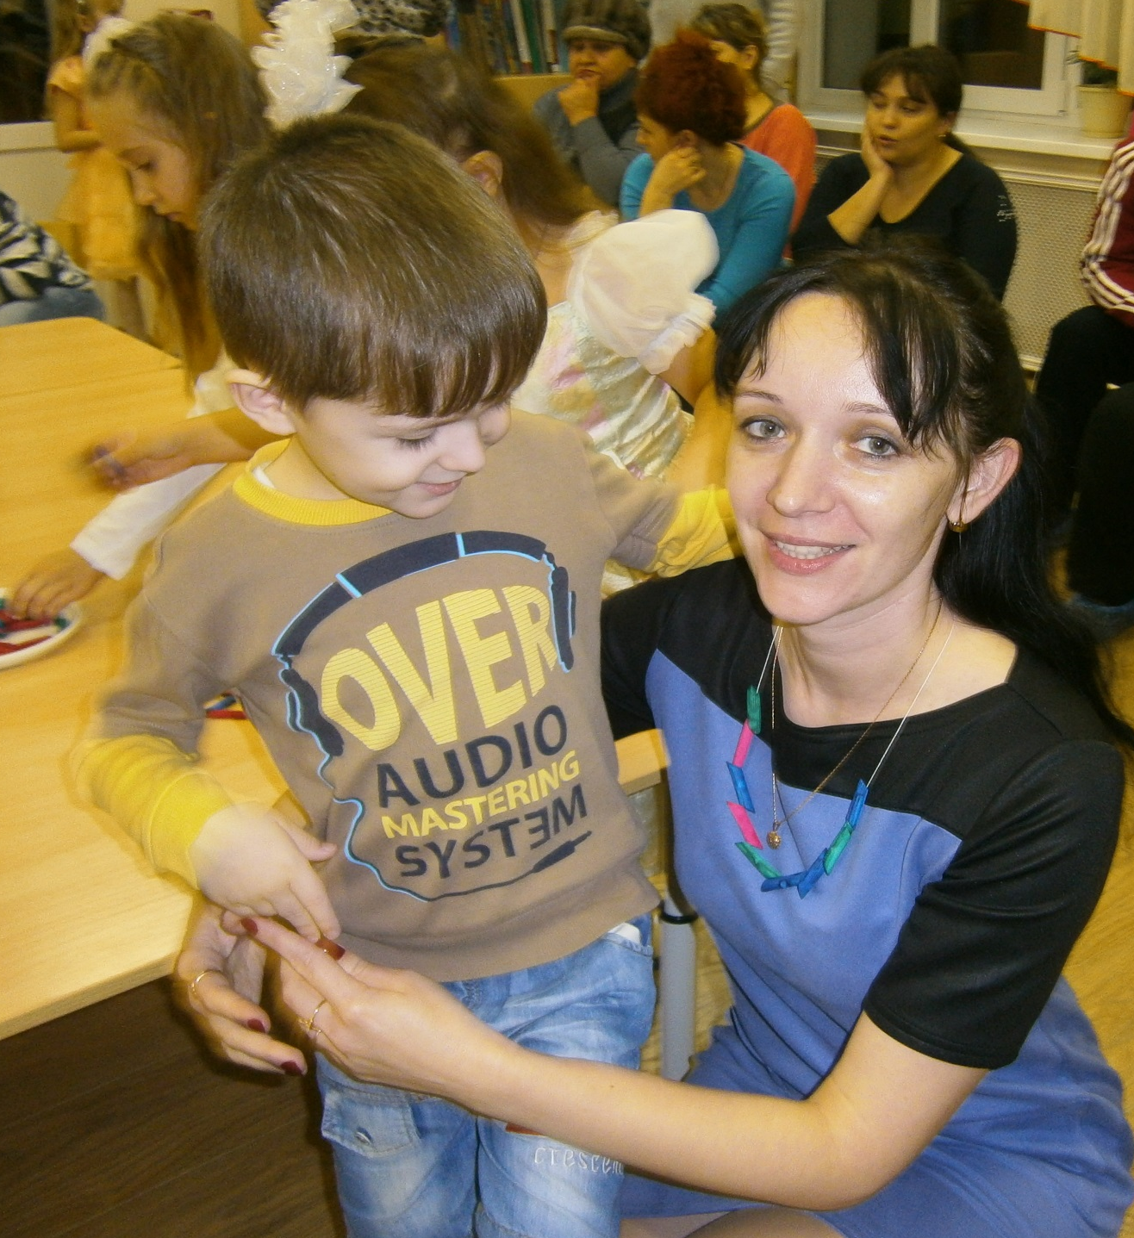
Подарок своими руками для любимой мамочки

Slide 14
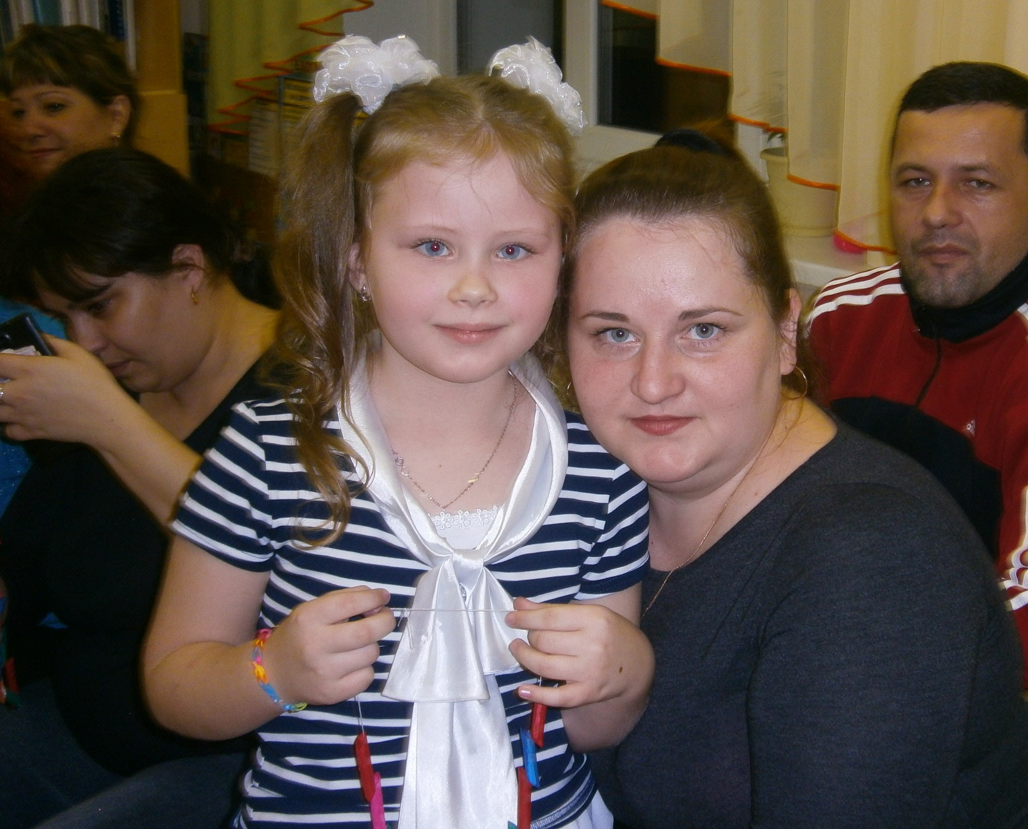
Подарю любимой мамочке

Slide 15
Песенка «Мамонтенок»
Взрослые и дети исполняют эту песенку.

Slide 16
СПАСИБО ЗА ВНИМАНИЕ !!!

